Slide 2
Campus Service
Lars Villadsen
Safety Moment (og sikkerhedskultur)

Slide 3
Sikkerhedskultur
Et godt arbejdsmiljø
Et godt arbejdsmiljø er bl.a. fraværet af ulykker.
Vi kan undgå de fleste ulykker ved, at alle medarbejdere opbygger viden og kompetencer i forhold til at kunne identificere og mitigere risici”
Vi opbygger arbejdsmiljøkompetence gennem formidling og dialog
En tovejsproces, der fører til fælles forståelse, hvor deltagerne ikke kun udveksler oplysninger, nyheder, ideer og følelser, men også skaber og deler meninger igennem dialog – herigennem forbedrer vi sikkerhedsadfærd og sikkerhedskultur
Safety Moment
Er en nem og effektiv metode til formidling og dialog om arbejdsmiljø

Slide 4
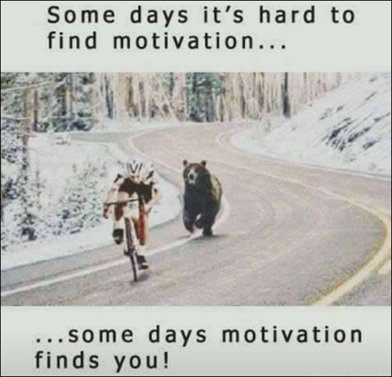
Stil de rigtige spørgsmål
Lederskab i arbejdsmiljø handler i høj grad om løbende og på daglig basis at stille de rigtige spørgsmål på det rigtige tidspunkt og opbygge den rigtige dialog med de rigtige interessenter.
Når du gør dette, vil du ikke kun løfte din egen sikkerhedsbevidsthed, men løfte sikkerhedsbevidstheden for alle omkring dig.
Jo mere komfortabel og effektiv du bliver med at stille de rigtige spørgsmål, desto mere bidrager du til at skabe den stærke sikkerhedskultur.

Slide 5
Safety Moment
Safety Moment er en nem og effektiv metode til formidling og dialog om arbejdsmiljø
Safety Moment er en dialog i plenum (typisk 2- 5 min.) om et arbejdsmiljørelateret emne ved begyndelsen af et møde
Start team-/sektions-/afdelingsmøder ol. med Safety Moment
Det giver også rigtig god mening at starte med Safety Moment ved møder med fx leverandører og samarbejdspartnere
Formålet med Safety Moments er at understøtte rejsen mod en 0-ulykkeskultur.
Det er i dialogen, at vi skaber forståelse, adfærd og organisatorisk viden, som skaber den stærke sikkerhedskultur

Slide 6
Guide: Sådan gennemfører du Safety Moment
Start mødet med at gennemgå/præsentere aktuelle Safety Moment:
  Hvis du har personlige oplevelser, der relaterer sig til aktuelle Safety Moment, så fortæl om dette – effekten af Safety Moment forstærkes, når du bringer dine egne erfaringer i spil.
Spørg i plenum, med udgangspunkt i temaet for aktuelle Safety Moment:
Er dette relevant for os som gruppe? - kunne dette ske hos os? -– er der nogen, der har oplevet eller har erfaringer med - i forhold til aktuelle Safety Moment?
Spørg i plenum:
Har I/vi som gruppe den rette sikkerhedsmæssige adfærd - i forhold til aktuelle Safety Moment?
Aftalt og afstem i plenum:
Hvad skal I/vi gøre anderledes her og nu/fremover? – hvad kan I/vi forbedre ved at gøre noget proaktivt - i forhold til aktuelle Safety Moment?

Slide 7
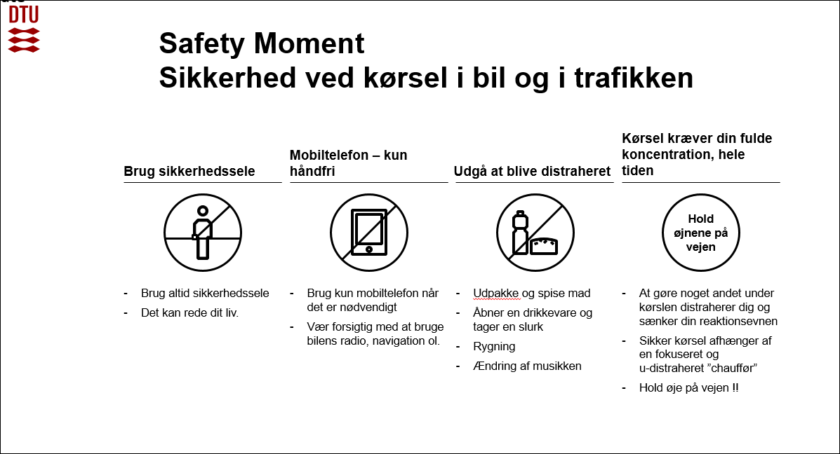
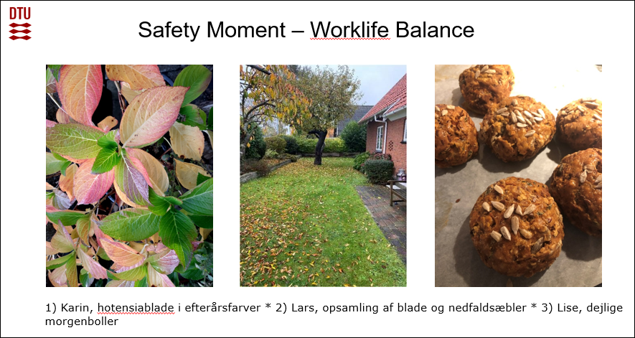
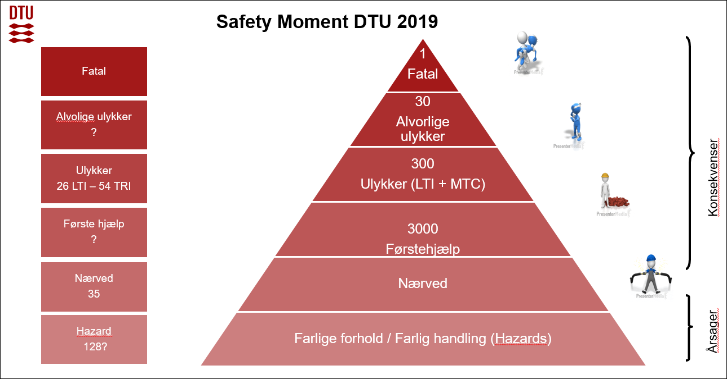
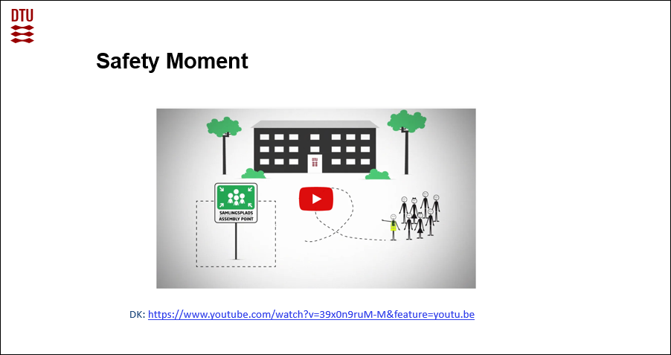
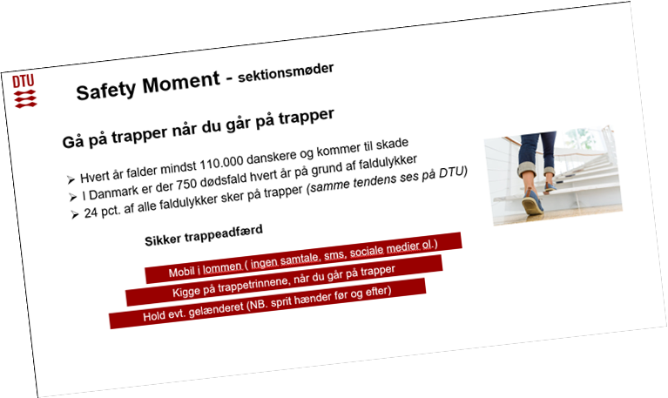
Safety Moments – eksempler på temaer

